Slide 1

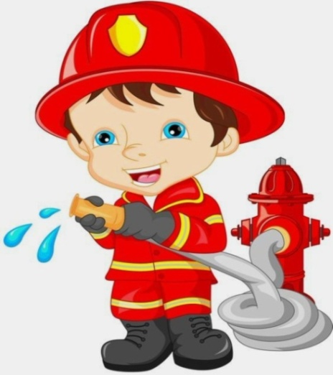
Муниципального дошкольного образовательного автономного учреждения
«Детский сад №1 компенсирующего вида с приоритетным осуществлением квалифицированной коррекции отклонений в физическом и психическом развитии воспитанников г.Орска».
Дидактическая игра и пособие по безопасности жизнедеятельности детей дошкольного возраста
«Пожарная команда»
Выполнил:
воспитатель: Болдырева О.В. ,
учитель- дефектолог: Филатова С.А.

Slide 2
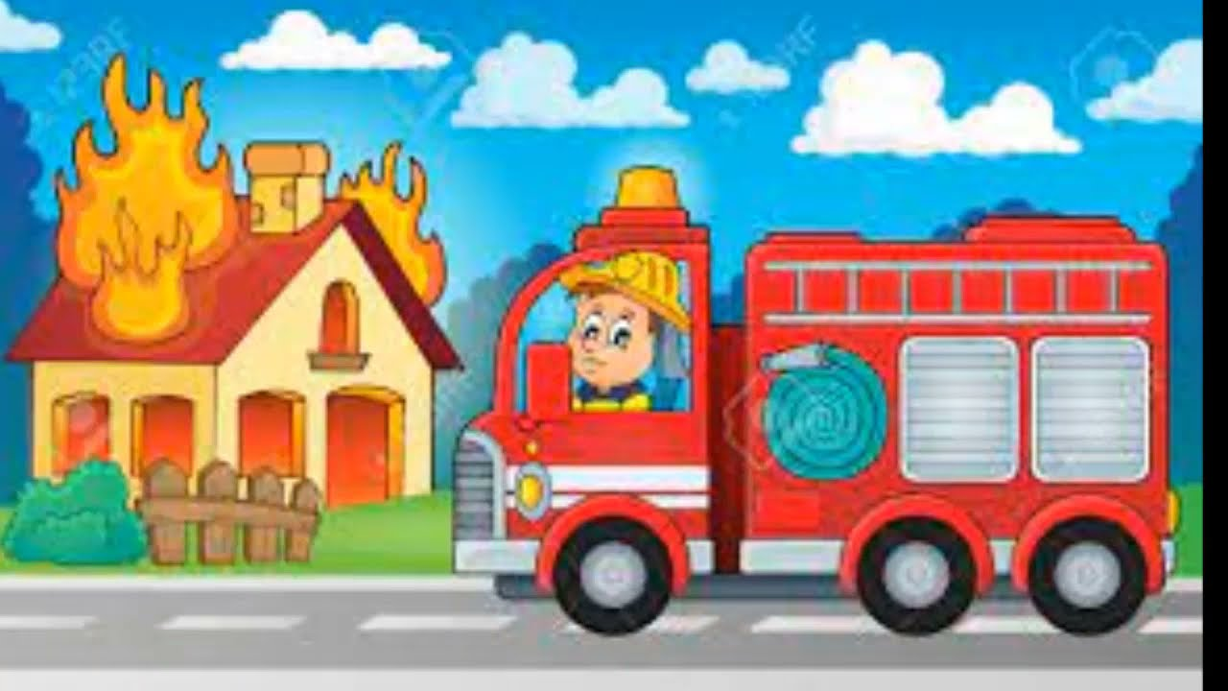
Данная дидактическая игра рассчитана на детей среднего и старшего дошкольного возраста, которая позволит детям в игровой форме познакомиться с профессией пожарных, с правилами пожарной безопасности, а также попробовать себя в роли пожарных, примерив на себя образы героев.
Количество игровых заданий можно регулировать в зависимости от возраста и восприятия детей; продолжительность игры зависит от интереса и особенностей детей, но лучше, если для детей она не будет превышать 15-20 минут.
В процессе игры развиваются мыслительные процессы, словарный запас и кругозор.
В подборке дидактического материала предполагаются загадки, воспитательные и образовательные возможности которых многообразны. Отгадывание загадок развивает находчивость, сообразительность, быстроту реакции, мышление, способность глубоко и разносторонне осмысливать мир.

Slide 3
Цель:
Формирование у детей навыков осторожного обращения с огнем и понимания необходимости соблюдения правил пожарной безопасности.
Дидактические задачи:
познакомить детей с профессией пожарных, с правилами пожарной безопасности.
Дать понятие о первичных средствах тушения пожара; учить осторожному обращению с огнём.
Формировать осторожное отношение к предметам – повышенным источникам пожарной опасности.
Учить детей выполнять совместные действия по речевой инструкции.
Развивать коммуникативные качества у детей в игре.
Развивать у детей память, внимание, воображение; зрительное восприятие; мелкую моторику рук.
Формировать в процессе игры мышление.
Воспитывать уважительное отношение к профессии пожарных.
Воспитывать желание оказывать взаимопомощь, бережно
относиться к своей жизни и здоровью.

Slide 4
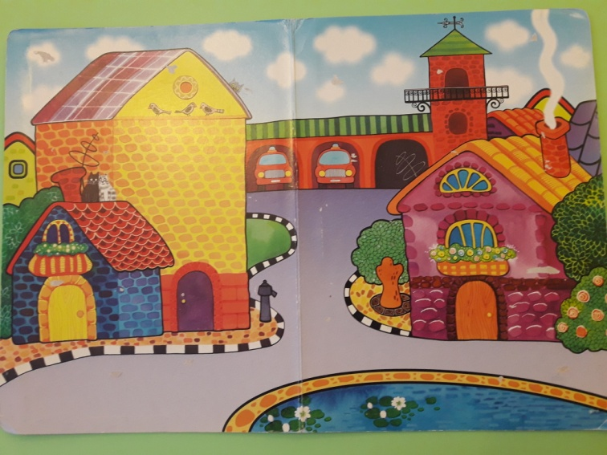
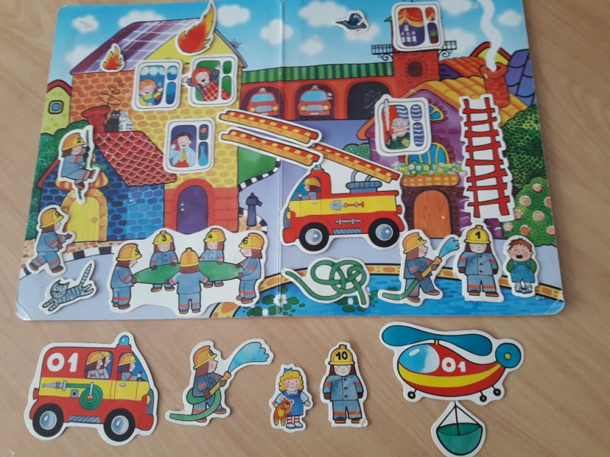
Настольная игра: «Пожарная команда».
Состав игры:
игровое поле, фигурки пожарных, специальной техники, предметы повышенной опасности, сюжетные картинки.

Slide 5
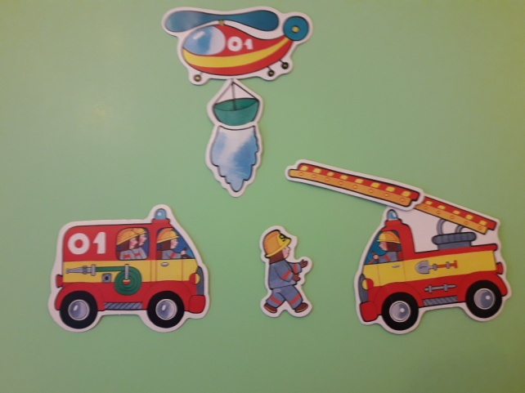
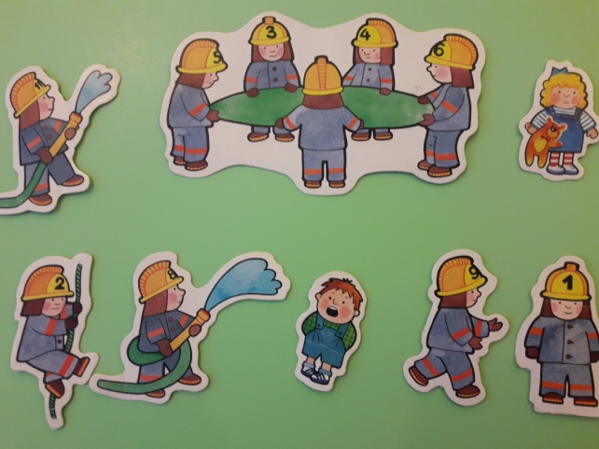
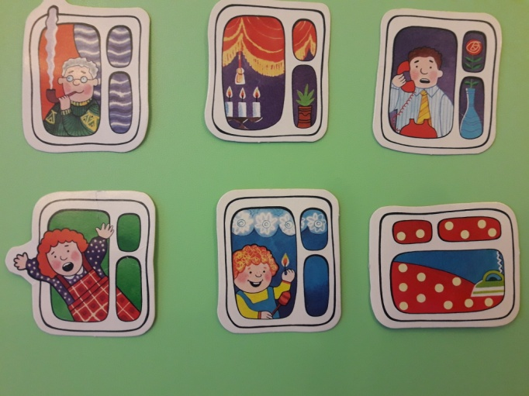
Настольная игра: «Пожарная команда».

Slide 6
Настольная игра: «Пожарная команда».
Игровые действия:
Поиск и название предметов, сюжетов; поиск опасного предмета; выбор из предложенных - правильной картинки; найти предмет (сюжет) в соответствии с ситуацией, профессией.
Игровые правила:
Выбрать предметы, которые могут быть источником опасности.
Рассказать о последствиях пожара для людей.
Называть действия человека данной профессии.
Найти лишний предмет. Объяснить, почему.
На вопрос педагога показать картинку с правильным ответом.
Ответить на вопрос игровых персонажей.

Slide 7
Настольная игра: «Пожарная команда» предполагает следующие
варианты игр:
1. «Опасно – не опасно», «Хорошо – плохо».
а) Совместно с детьми рассмотреть игровое поле , героев. Педагог предлагает детям найти карточки с причинами пожара; рассказать, что люди сделали неправильно.
б) Поставить карточки с огнем и дымом на здание, где начался пожар. Что уже повреждено и что может случиться, если вовремя его не потушить.
2. «Знаешь ли ты?»
Педагог выкладывает на игровом поле сюжет , предлагая детям ответить на вопросы:
-Как вызвать пожарную команду?
-Что нужно делать до приезда пожарных?
-Какие действия ты считаешь правильными, а какие – нет? и т.д.
3. «Кому, что нужно для работы», «Кто что делает?».
Педагог предлагает детям выложить на игровом поле предметы необходимые для работы пожарных:
-на чем прибыли пожарные?
-чем оборудованы пожарная машина и вертолет?

Slide 8
4. «Что сначала? Что потом?»
Педагог предлагает найти карточки с действиями пожарных, поставить их по порядку.
5.«Четвертый – лишний».
Педагог выкладывает героев, сюжет + лишняя карточка. Предлагает детям найти и назвать лишнего героя, сюжет.
6. «Мужество пожарных», «Мы – спасатели».
Педагог предлагает детям придумать игру о том, как пожарные боролись с огнем; с какими трудностями сталкивается пожарный ; кого и как спасают пожарные и показать ее своим друзьям.

Slide 9
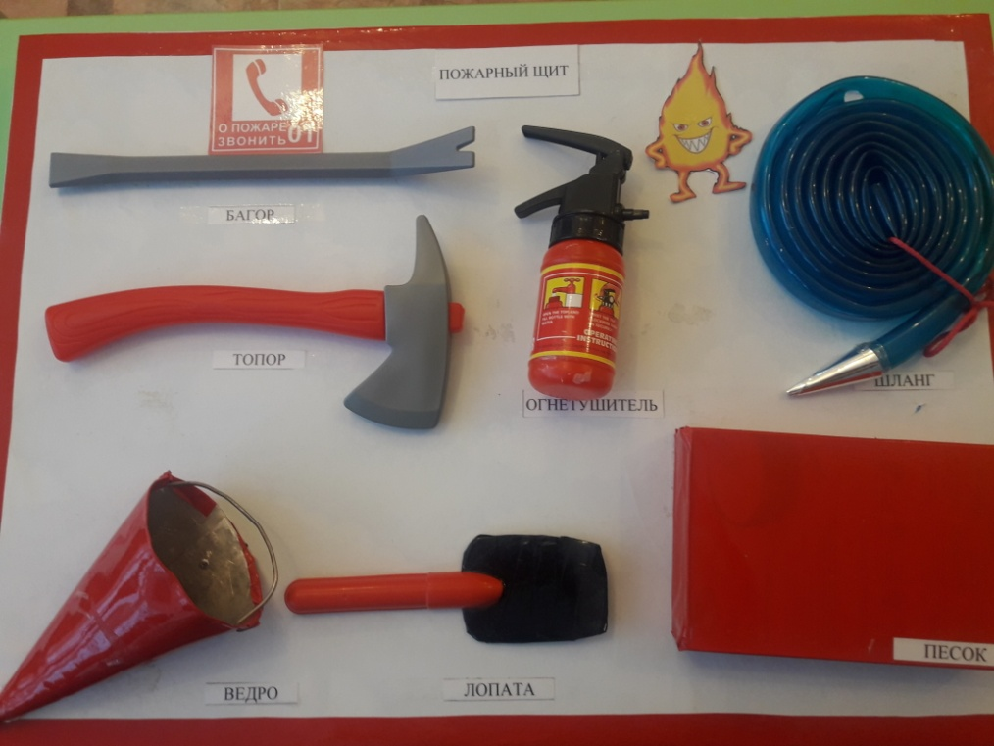
Макет «Пожарный щит»
Пожарный щит оснащен стандартным набором инструментов и оборудованием: • Багор – применяется для разборки стен, перегородок, горячих и горящих предметов в помещении. • Топор – предназначен для срубания и разборки деревянных конструкций горящих зданий. • Лопата – с ее помощью удобно быстро разбирать завалы, выносить горячий мусор из помещения, отодвигать горящие элементы. • Ведро – используют для переноски воды или песка, используемых для тушения пожара или очага возгорания. • Огнетушитель – переносное устройство для тушения пожара. • Ящик-песок – хранилище песка, эффективное средство в борьбе с огнем. • Рукав – шланг для подачи воды.

Slide 10
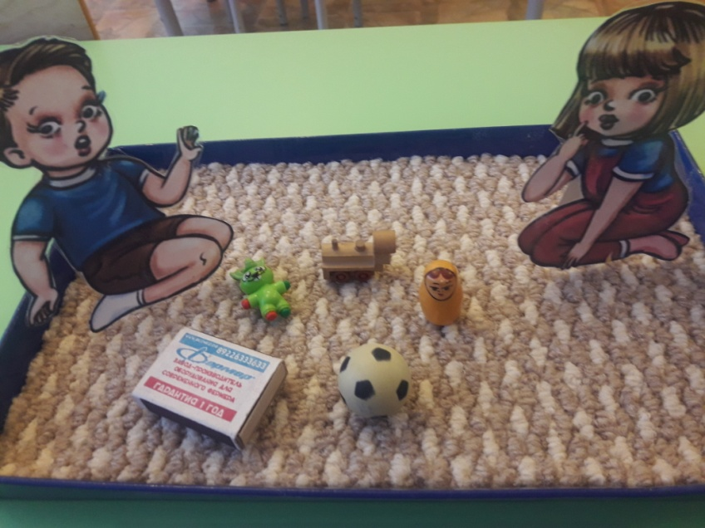
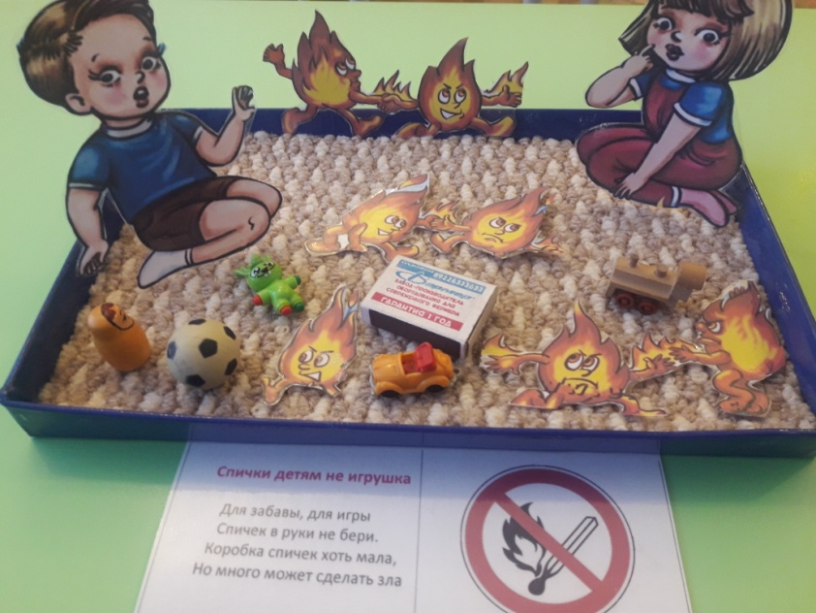
Макет: « Спички детям -не игрушка»
Беседы по макету:
«Что приводит к пожару, и как он опасен».
«Спички детям – не игрушка»,
«Будь осторожен с огнем»,
«Из искры начинается пламя» и т.п.

Slide 11
Предлагаемая развивающая игра (макеты) используется (ются) в процессе организации образовательной деятельности (на занятии), при организации индивидуальной, подгрупповой работы, в режимных моментах с детьми среднего и старшего возраста в детском саду и дома.

